Slide 1
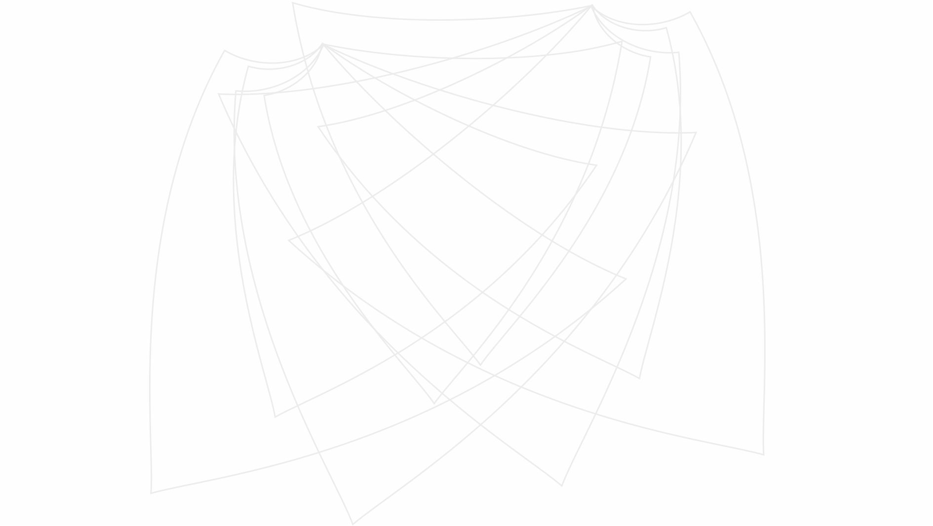

Slide 2
Polybiův čtverec

Slide 3
Polybiův čtverec
Jednoduchá šifrovací metoda, která převádí písmena na dvojici čísel (souřadnice) pomocí tabulky 5x5
Používal se už ve starověku

Slide 4
Co Polybiův čtverec rozvíjí u žáků?
Algoritmické myšlení
Orientaci v souřadnicovém systému
Kódování a dekódování informací
Logické uvažování

Slide 5
Cíle vytvořené hry
Připravit interaktivní, zábavnou a vizuální formu šifrování
Umožnit, aby si žáci procvičili souřadnice
Ukázat propojení informatiky a algoritmizace

Slide 6
Polybiův čtverec - Scratch
https://scratch.mit.edu/projects/1242263240

Slide 7
Polybiův čtverec – Scratch použité bloky
Zprávy
Proměnné
Podmínky
Změna kostýmu

Slide 8
Polybiův čtverec - Python
https://youtu.be/N8pp8rL-oWk

Slide 9
Polybiův čtverec - Python
Knihovny
Tkinter
PIL
Random
Datová část (šifra)
Seznam písmen v Polybiově čtverci 5x5
Převod české diakritiky na písmena bez háčků a čárek

Slide 10
Závěr
Zábavné šifrování
Pomáhá žákům rozvíjet orientaci v souřadnicích a algoritmické myšlení
Původní hra ve Scratchi byla úspěšně upravena s využitím AI na hru v Pythonu, kde:
Funguje škálování pro různé velikosti obrazovek
Využívá obrázky, mřížky a pochodně jako ve Scratchi
Generuje náhodná slova

